Slide 1
软件项目论证
主讲人：王辉
wangh@stdu.edu.cn
2015-03-13

Slide 2
复习：项目的定义
项目是为完成某一独特的产品、服务或成果所做的一次性努力。
A project is a temporary endeavor undertaken to create a unique product, service, or result. (PMBOK)
Notes:
这是项目的定义，反复强调。

Slide 3
复习：项目管理的定义
项目管理(PM)就是在项目活动中运用相关知识, 技能, 工具和技术满足项目的要求。
Project management is the application of knowledge, skills, tools, and techniques to project activities to meet the project requirements. (PMBOK)

Slide 4
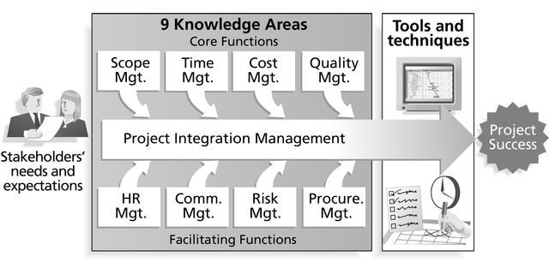
复习：项目管理的图示化
项目经理
顾客
执行组织
项目发起者
甘特图、Microsoft Project等
客户
满意
Notes:
75min

Slide 5
复习：项目管理的知识领域
项目集成管理
Project Integration Management
项目范围管理
Project Scope Management
项目时间管理
Project Time Management
项目成本管理
Project Cost Management
项目质量管理
Project Quality Management

Slide 6
复习：项目管理的知识领域
项目人力资源管理
Project Human Resource Management
项目沟通管理
Project Communications Management
项目风险管理
Project Risk Management
项目采购管理
Project Procurement Management
项目利益相关者管理
Project Stakeholder Management

Slide 7
项目管理的五个过程组 (PMBOK)
启动
计划
执行
控制
收尾
启动
计划
控制
执行
收尾

Slide 8
业务案例
业务案例也被称之为可行性研究或项目论证
项目开始之前的一个论证
目的是表明：项目的收益会超过开发、实施和运行的成本
应该考虑到商业风险

Slide 9
业务案例
启动
该项目值得做吗？
计划
控制
执行
收尾

Slide 10
业务案例的内容
提案介绍和背景
提议的项目
市场
效益
概括实施计划
成本
经济论证
风险
管理计划

Slide 11
业务案例的内容(Cont.)
介绍和背景：描述项目所处的环境，标识要解决的问题或者要利用的机会。
提议的项目：提议项目的简单介绍。
市场：产品和服务的需求量，可能的竞争对手。
效益：尽可能地用经济效益来衡量。

Slide 12
业务案例的内容(Cont.)
概括实施计划：项目是如何实施的，应该考虑到引起项目中断的事情。
成本：由实施计划所确定。
经济论证：稍后介绍。
风险：主要考虑商业风险，而不是项目风险。

Slide 13
成本效益分析(Cost Benefit Analysis)

Slide 14
成本效益分析的步骤
识别所有的成本，包括：
1.开发成本
2.安装成本
3.运行成本
得到的效益的值
核查收益是否大于成本

Slide 15
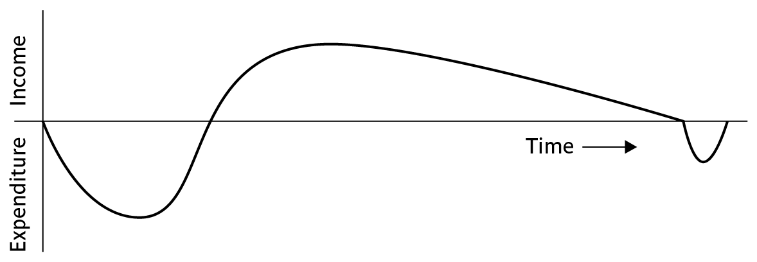
现金流预测
支出和收入的发生时间，即现金流的预测也很重要
有些项目在完成之后还需要花费，例如，核电站的防护

Slide 16
成本效益评价技术
净利润(Net Profit)
回收期(Payback Period)
投资回报率(Return On Investment, ROI)
净现值(Net Present Value, NPV)
内部回报率(Internal Rate of Return, IRR)

Slide 17
净利润
在项目的整个生命周期中总成本和总收入之差。
Year | Cash-flow
0 | -100,000
1 | 10,000
2 | 10,000
3 | 10,000
4 | 20,000
5 | 100,000
Net profit | 50,000

Slide 18
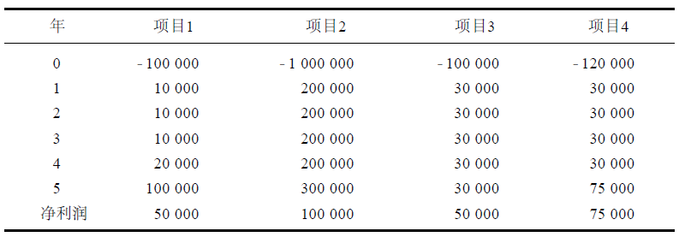
实例
项目1和项目3，哪个效益更好？
项目2与其它三个比较，效益好吗？

Slide 19
净利润的缺点
没有考虑到投入的成本
项目2的投入比其它三个项目的总投入还多
没有考虑到现金流的时限
项目1和3尽管有相同的投入和净利润，但是优先权并不等价

Slide 20
回收期
收支达到平衡所用的时间。
Year | Cash-flow
0 | -100,000
1 | 10,000
2 | 10,000
3 | 10,000
4 | 20,000
5 | 100,000
Payback period | 5 Year
练习：计算四个项目的回收期。

Slide 21
实例
回收期 (年) 5 5 4 4

Slide 22
回收期(Cont.)
优点：计算简单
缺点：忽略了收益的大小，仅要求项目收支平衡即可。

Slide 23
投资回报率
计算公式如下：
Average annual profit
Total investment
ROI =
X 100
在前一个例子中
平均年利润
= 50,000/5
= 10,000
ROI = 10,000/100,000 X 100 = 10%
练习 ：计算四个项目的投资回报率。

Slide 24
实例
ROI 10% 2% 10% 12.5%

Slide 25
投资回报率(Cont.)
优点：计算简单
缺点：没考虑现金的时限；没考虑利率和利息。

Slide 26
净现值(重点，难点)
问题：同样有100元的收益，你是希望今年得到还是希望第二年得到？
答案：今年
按10%的利率计算，今年的91元等价于第二年的100元。
从而在计算时，应将每年的支出和收益折合到现在的等价的净现值。

Slide 27
净现值(Cont.)
给定贴现率r,计算公式为：
净现值 = 第t年的值/(1+r)^{t}
1.0/(1+r)^{t}为第t年的贴现因子 (Discount Factor);
一般的，初始投资是没有贴现的；

Slide 28
净现值(Cont.)
例题：假定贴现率为10%(0.1)，那么
第一年的贴现因子为：
1.0/(1+0.1) = 0.9091
第二年的贴现因子为：
1.0/(1+0.1)/(1+0.1)=0.8264
…
练习：假定贴现率为8%(0.08)，计算第一，二年的贴现因子。

Slide 29
净现值(Cont.)
项目1的净现值
Year | Cash-flow | Discount factor | Discounted cash flow
0 | -100,000 | 1.0000 | -100,000
1 | 10,000 | 0.9091 | 9,091
2 | 10,000 | 0.8264 | 8,264
3 | 10,000 | 0.7513 | 7,513
4 | 20,000 | 0.6830 | 13,660
5 | 100,000 | 0.6209 | 62,090
 |  | NPV | 618
练习 ：计算项目2、3的净现值。

Slide 30
实例
NPV 618 -179770 13721 21662

Slide 31
净现值(Cont.)
净现值是成本效益分析的有力工具之一
计算净现值的关键是选择合适的贴现率
给定设置的目标回报率，不会做净现值为负值的项目
使得净现值为0的贴现率很重要

Slide 32
内部回报率
使得净现值为0的贴现率称之为内部回报率。
一般用搜索的方法计算内部回报率；
内部回报率不唯一，采用最低值。
很显然，不会做内部回报率低于利率的项目。

Slide 33
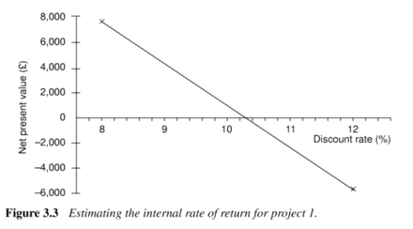
内部回报率

Slide 34
NPV和IRR不是项目评价的完整答案
总的评价还应该考虑提供现金流资金的问题
尽管项目的IRR可能指出项目是有利润的，但从项目获得未来收入的可靠性远低于从投资到银行中获得的收益
还应该从整体上考虑任何在组织的财务和经济框架内的项目

Slide 35
作业一
使用贴现率8%和12%分别计算每个项目的净现值(NPV).

Slide 36
作业二
与净利润或投资回报率相比，为何贴现现金流技术提供了更好的项目选择标准？

